Slide 1
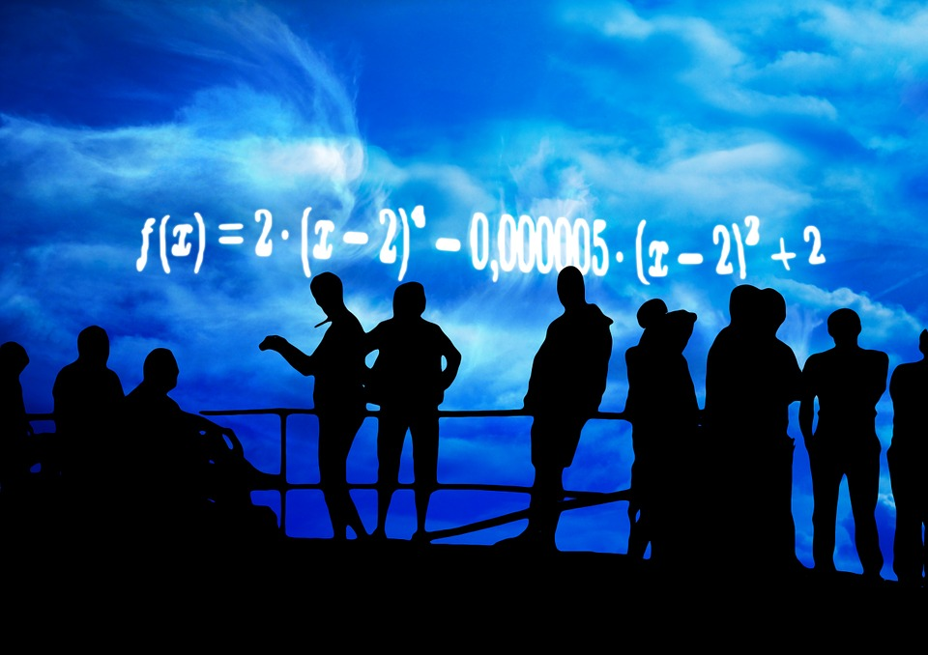
Los Números Decimales
Autor: Grupo Océano
Colaborador: Prof. Lourdes Barreno.
Portal Educa Panamá

Slide 2
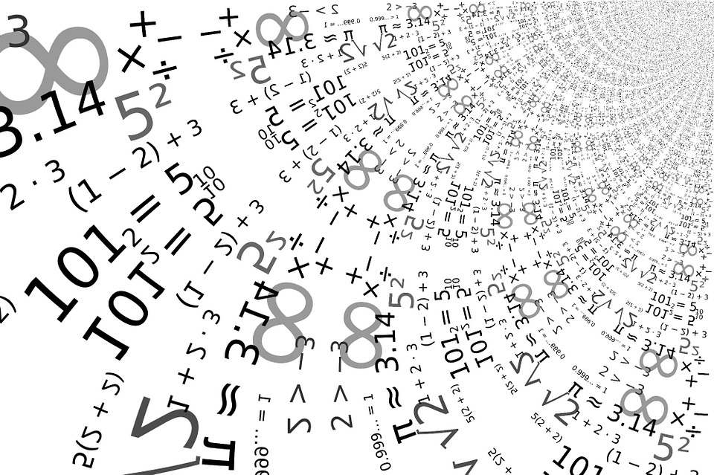
Los Números Decimales

Slide 3
Números Decimales
Los números decimales aparecen con frecuencia en la vida cotidiana. Se dice, por ejemplo, que un estudiante ha recorrido de casa a la escuela una distancia de 1.5 km. En una división no exacta también hay números decimales. Así, por ejemplo, al dividir 5 u.m. entre dos personas ,a cada una le corresponden 2.50 u.m. , como resulta al hacer la división: 5 2
10 2,5
0

Slide 4
El Número Decimal
Los números decimales se escriben en dos partes, la parte entera y la parte decimal, separadas por un signo en forma de coma o punto. La parte entera se encuentra a la izquierda de la coma o punto, mientras que la parte decimal se encuentra a la derecha.

Slide 5
Los Números
Parte Entera | Parte Decimal
Decenas | unidades | décimas | centésimas | milésimas
34,258

Slide 6
El Número Decimal
La posición que ocupa cada número indica, en la parte entera si es una centena, decena o unidad. En la parte decimal, el orden también es importante: el primer número que hay a la derecha de la coma se llama décima, el segundo centésima y el tercero milésima.
Después se encuentran las diezmilésimas, cienmilésimas… aunque no son de uso tan habitual.

Slide 7
El Número Decimal
Las décimas indican que la unidad se ha dividido en 10 partes iguales; Las centésimas, en 100 partes iguales, y las milésimas, en 1000 partes iguales.
Una unidad, por lo tanto, es igual a 10 décimas, a 100 centésimas y a 1000 milésimas. También se puede afirmar que:
1 décima= 0,1 unidades
1 centésima= 0,01 unidades
1 milésima=0,001 unidades

Slide 8
Números Decimales
A la derecha de un número decimal se pueden añadir tantos ceros sin que el número cambie. El número 4523, por ejemplo, también se puede escribir como 4,52300. Esta propiedad permite que varios números decimales tengan el mismo número de cifras decimales. Por ejemplo, los números 0,2 y 0,45 se pueden escribir también como 0,20 y 0,45, para que ambos tengan dos cifras decimales.
Esta propiedad, sin embargo, no se puede aplicar a los números enteros, sólo a los decimales.

Slide 9
Lectura y Escritura de Números Decimales
Para leer un número decimal hay que prestar atención a la posición que ocupa cada una de las cifras que componen dicho número. En función de si el número decimal ocupa la primera posición, la segunda o la tercera a la derecha de la coma, el número se lee de forma distinta. Así:
0,1 se lee como <<una décima>>
0,01 se lee como <<una centésima>>
0,001 se lee como <<una milésima>>

Slide 10
Lectura y Escritura
Para leer los números decimales se procede de la siguiente manera: en primer lugar se indica la parte entera ( si existe) y, en segundo lugar, la parte decimal indicando el nombre de la unidad menor. Ambas partes se leen por separado como si números enteros. Por ejemplo, el número 0,23 está formado por 2 décimas y 3 centésimas. Como las unidades de la última cifra son centésimas, el número se lee <<23 centésimas>>. El número 28,342 tiene una parte entera y una parte decimal, que se leen por separado. En la parte decimal las unidades de la última cifra son milésimas. El número se lee, por lo tanto, <<28 enteros, 342 milésimas>>.

Slide 11

Gracias

